Slide 1
Веб-сайт для пошуку та оцінки фільмів
Виконала: студентка групи ПП-31 Мінаєва Вероніка Ігорівна.
Науковий керівник: доцент кафедри прикладних інформаційних систем Ващіліна Олена Валеріївна

Slide 2
Мета та Актуальність
Актуальність тематики зумовлена швидким розвитком технологій у всіх сферах людської діяльності. Особливо стрімкий скачок в області онлайн кіно був у кінці 2019, на початку 2020 року через пандемію Covid-19. Тоді популярність онлайн сервісів перегляду фільмів зросла на 34-37%.
Метою курсової роботи є ефективна організація пошуку та оцінки фільмів на основі веб застосунку.
Об’єктом дослідження курсової роботи є процеси організації роботи онлайн кінотеатру.
Предметом дослідження курсової роботи є програмно-технічні засоби, принципи, підходи щодо побудови веб-сайту для пошуку та оцінки фільмів в режимі онлайн.

Slide 3




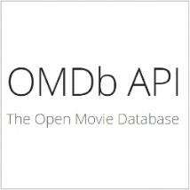
Технології
JavaScript – одна з найпопулярніших мов програмування у світі. Вона використовується для створення інтерактивних веб сторінок, мобільних додатків та у серверній розробці.
HTML – мова гіпертекстової розмітки, розроблена для стандартизації виведення тексту всередині браузера і опису правил оформлення текстових даних.
CSS – каскадні таблиці стилів, які дозволяють оформлювати вміст сторінки відповідно до описаних правил. Стилі тексту, розташування блоків на сторінці, анімація — це описується за допомогою каскадних таблиць стилів.
SCSS – це препроцесор, що дозволяє писати код для стилів CSS, використовуючи такі речі як: змінні, цикли, міксини, функції та багато іншого.
OMDB API – The Open Movie Database це веб-сервіс для отримання даних про фільми, їх зміст, зображення та інше.

Slide 4
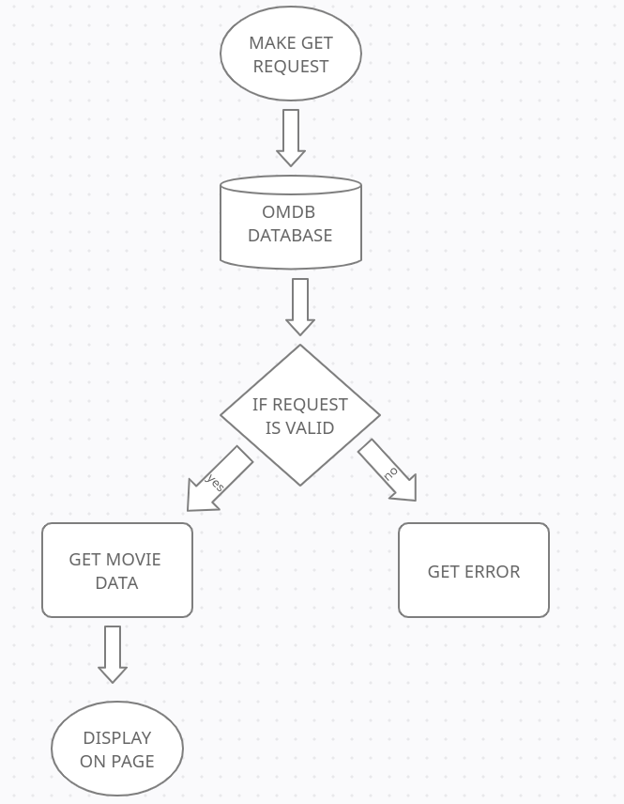
Блок схема
1. Спочатку ми робимо запит до бази використовуючи особистий API ключ.
2. Запит надходить до серверу и перевіряє ключ на валідність.
3. Якщо сервер не відповідає, то виводиться помилка.
4. Якщо запит пройшов валідацію, отримаємо результати пошуку.
5. Через JavaScript оброблюємо данні із запиту та виводимо їх на сторінку.

Slide 5
ВИСНОВКИ
Отже, у результаті виконання курсової роботи були виконані наступні поставлені задачі:
По-перше, були вивчені загальні поняття роботи сайтів для пошуку та оцінки фільмів, отримано розуміння щодо їх правильної структури та налаштування. Були вивчені та використані основні вимоги до побудови якісних онлайн кіно-сервісів, а також дотримані загальні правила реалізації сайтів пошуку та оцінки фільмів.
По-друге, на основі програмно-технологічних рішень розробки вебсайту, які були вибрані для реалізації курсового проекту, отримані навички програмування мовами HTML, CSS, JavaScript. Також отримано знання щодо користування технологіями API та роботи із запитами на сервер.
По-третє, на основі аналізу теоретичних та технічних даних проекту, був розроблений вебсайт пошуку та оцінки фільмів, який реалізує весь необхідний функціонал, описаний в завданні до курсового проекту.

